Slide 1
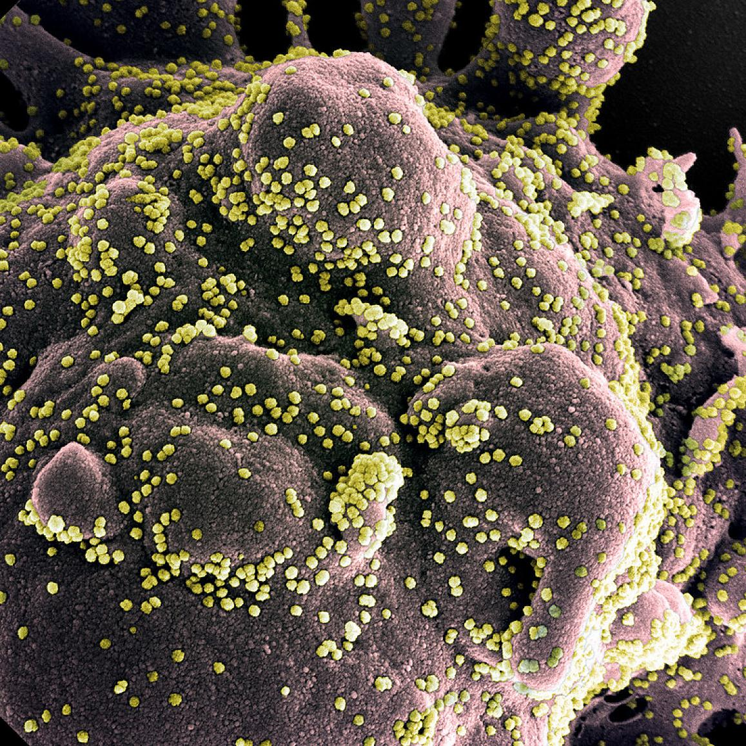
CORONAVIRUS
& la COVID-19
Un “nouveau” virus (SARS-CoV-2) venu d’ailleurs? Débats?
Emergence? et propagation rapide.
Sommaire sur la maladie et son évolution…Diagnostic? Questions!
Moyens de lutte – Gestes barrière - Une course aux traitements
aux succès très limités pour le moment.
Vaccinations – Le grand débat!
                Max Lafontan
                Directeur de recherches émérite Inserm
                Secrétaire perpétuel Académie des Sciences,

Slide 2
AVANT-PROPOS :
C’était prévu? Plusieurs mises en garde ...mais il n’est pas pire ignorant
que celui qui ne veut pas entendre des prophéties de malheurs
….face à la mondialisation triomphante!
2007: Création d’un Etablissement de Préparation et de Réponse aux Urgences Sanitaires (EPRUS) ➔ réduit au strict minimum et noyé dans une bureaucratie stérilisante.
(On passera d’un budget de 215 millions en 2007 ➔ 25 millions en 2017)
2008: « Tendances globales du Centre d’Analyse prévisionnel de la CIA pour 2025 » date de 2008.
Rapport « confidentiel » de Philippe Chauzy et Chantal Mauchet Inspecteurs généraux de l’Inspection Générale de L’Administration remis à Dominique de Villepin.
Livre Blanc Français (2008) sur la défense et la sécurité nationale ➔ Rappels dans le Livre Blanc de 2013. Risque pandémique exprimé dans des Revues de Sécurité Nationales au Royaume-Uni (2015)
ou en Allemagne (2016).
Rappel de Bill Gates en 2015 (conférence à large diffusion) à la suite de l’épidémie d’Ebola.

Slide 3
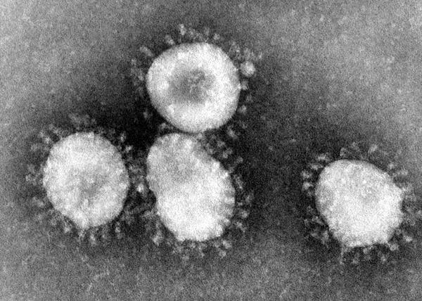
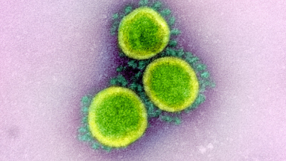
LE COUPABLE : SARS-CoV-2
60-125 nm
Les coronavirus sont un groupe de virus qui ont une apparence de halo, ou de couronne (corona) lorsqu’on les observe au microscope électronique. Centers for Disease Control and Prevention/
Notes:
Les coronavirus sont un groupe de virus qui ont une apparence de halo, ou de couronne (corona) lorsqu’on les observe au microscope électronique. Centers for Disease Control and Prevention/Wikimedia, CC BY

Slide 4
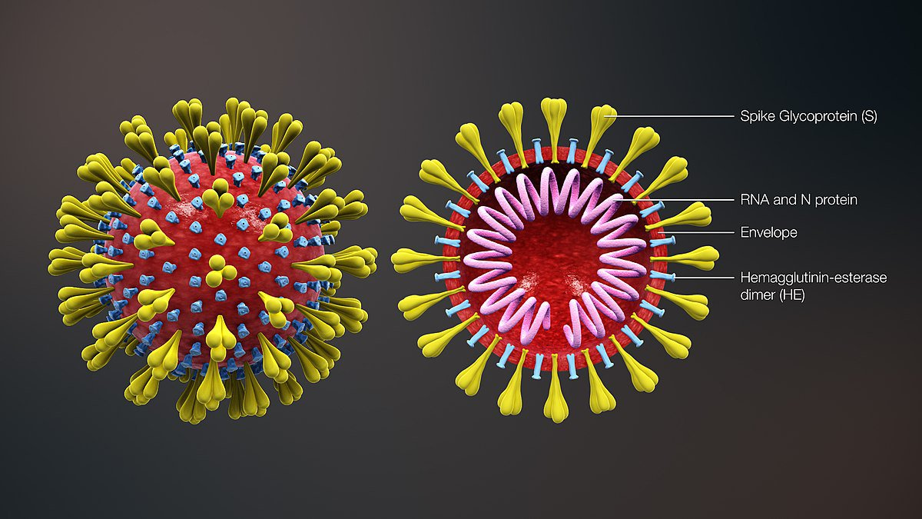
Le “nouveau” virus (SARS-CoV-2) venu d’ailleurs? - Emergence et propagation – 185 pays
Diagramme des principaux constituants de SARS-CoV-2
Taille : 125 nm
Pneumonie atypique
émergente
➔ la maladie à coronavirus
2019 (la COVID-19)
Patrimoine génétique ARN (30 kb) + une 15^{aine} de gènes 4 protéines (S,M, E,N)
Depuis le début du XXI siècle
SRAS syndrome respiratoire aigu sévère (dû à SARS-CoV-1)
MERS syndrome respiratoire du Moyen-Orient (dû à MERS-CoV)
Ne pas oublier les coronavirus des rhumes aux effets bénins : HCoV-OC43, HCoV-229E, HCoV-NL63 ou HCoV-HKU1

Slide 5
Les coronavirus des chauves-souris développent leur gamme d'hôtes vers les porcs … et autres cibles
Voies suspectées de transmission
de coronavirus entre espèces
Comparaison des séquences
génomiques.
Espèces relais
SARS-CoV-2 est le plus proche phylogénétiquement
de RaTG13-CoV, un coronavirus qui infecte les
chauves-souris (96% d’homologie).
Coïncidences entre les zones d’élevage/d’abattage des porcs
et la répartition des espèces
de chauves-souris en Chine!
Wang L. et al. Trends in Microbiology, June 2018, Vol. 26, No. 6

Slide 6
DES COUPABLES TOUT DESIGNES…ET DES
DELIRES COMPLOTISTES MULTIPLES.
Les Chauves-souris sont qualifiées de « réservoirs de pathogènes émergents »…en passant par des relais animaux…Civette, pangolin?, porc (élevages massifs en Chine)? Transfert zoonotique!
Dans les années 2000, avec la multiplication de crises sanitaires dues aux zoonoses (maladies transmissibles à l’être humain), le sujet est devenu un enjeu majeur de santé publique.
Contrepartie : Profusion de délires conspirationnistes. Virus manipulé génétiquement! virus « évadé » d’un laboratoire! virus diffusé « intentionnellement » pour éradiquer une partie de l’humanité!

Slide 7
RAPPELS
COREB
Coordination Opérationnelle
Risque Epidémique et Biologique
L’incubation est de 5,5 jours à 6,4 jours avec une médiane de 4 jours.
Le délai d’admission en hospitalisation après le début des signes est de 6,5 jours à 8 jours.
Plus de 80 % des cas sont des formes modérées, 14 % sont des formes graves.
Le délai de survenue d’un syndrome de détresse respiratoire (SDRA) après le début des signes est de 9 jours.
Les signes cliniques les plus fréquents sont : la fièvre, la toux, des myalgies et une asthénie. Des agueusies et des anosmies ont été décrites. La diarrhée semble être retrouvée plus souvent chez les personnes âgées (risque déshydratation?).
https://www.coreb.infectiologie.com/

Slide 8
Paramètres de la transmission

Slide 9
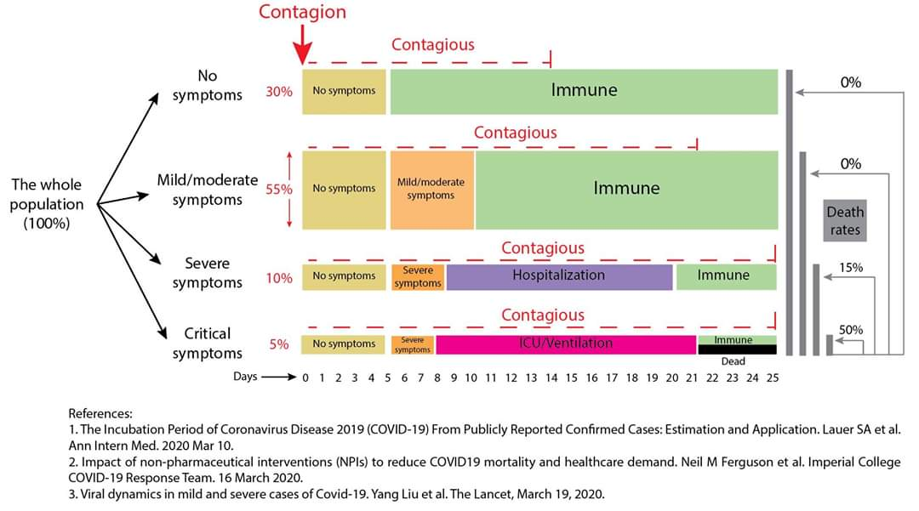
Contagiosité
Pas de
symptômes
Pas de
symptômes
Contagiosité
Population
générale
Symptômes
légers
ou modérés
Pas de
symptômes
Symptômes
légers
ou modérés
Taux de
mortalité
Contagiosité
Symptômes
sévères
Pas de
symptômes
Symptômes
sévères
Contagiosité
Symptômes
critiques
Pas de
symptômes
Symptômes
sévères
Jours

Slide 10
Facteurs de risques de décès
Docherty AB et al. BMJ 2020 May

Slide 11
Comparaison des taux de mortalité décrits (Avec SRAS-2003), COVID-19 et grippe saisonnière.
SARS
COVID-19
Grippe saisonnière
www.thelancet.com/infection Published online March 30, 2020 https://doi.org/10.1016/S1473-3099(20)30257-7

Slide 12
La stratégie de réponse est définie en fonction de la cinétique épidémique.
Confinement
Nombre de
malades.
Freiner
propagation
du virus
sur le
territoire
Pré-symptomatiques?
Freiner
introduction
du virus
dans le territoire
Revenir à la situation
antérieure
Réduction de l’évolution
de l’infection en attendant
l’apparition de la
vaccination? d’un traitement?
Atténuer les
effets de la vague
épidémique
Temps

Slide 13
Un peu de biologie pour aborder
les mécanismes d’action.
*********
Et comprendre les diverses
approches thérapeutiques.

Slide 14
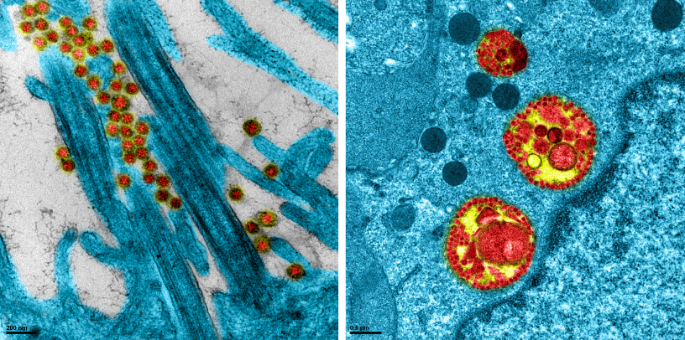
À gauche : des virus SARS-CoV-2 accrochés aux cils de cellules épithéliales humaines en culture, observés par microscopie électronique à transmission. À droite : une cellule infectée par le virus. © Manuel Rosa-Calatrava, Inserm ; Olivier Terrier, CNRS ; Andrés Pizzorno, Signia Therapeutics ; Elisabeth Errazuriz-Cerda UCBL1 CIQLE. VirPath (Centre international de recherche en infectiologie, unité Inserm 1111 - UMR 5308 CNRS - ENS Lyon - UCBL1). Colorisée par Noa Rosa C.
Notes:
À gauche : des virus SARS-CoV-2 accrochés aux cils de cellules épithéliales humaines en culture, observés par microscopie électronique à transmission. À droite : une cellule infectée par le virus. © Manuel Rosa-Calatrava, Inserm ; Olivier Terrier, CNRS ; Andrés Pizzorno, Signia Therapeutics ; Elisabeth Errazuriz-Cerda UCBL1 CIQLE. VirPath (Centre international de recherche en infectiologie, unité Inserm 1111 - UMR 5308 CNRS - ENS Lyon - UCBL1). Colorisée par Noa Rosa C.

Slide 15
SEQUENCES D’ACTIONS
SARS-CoV-2
Fixation sur les récepteurs et de
complexes régulateurs (TMPRSS2 et
neuropiline-1) de la cellule-cible).
2) Pénétration du virus.
3) Virus fusionne avec des vésicules
et libère son ARN.
4) ARN traduit en protéines (translation,
protéolyse, réplication, transcription)
5) Assemblage des éléments d’un
nouveau virus.
6) Libération du virus.
Ingestion virus par cellules APC
présentatrices de l’antigène ➔ vers
une cellule « T helper ».
TMPRSS2
& neuropiline-1
ACE2
Récepteurs

Slide 16
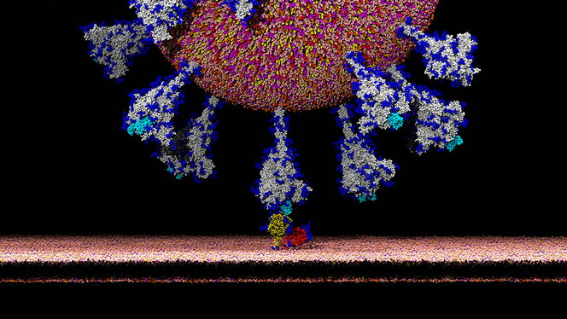
Visualisation d'un virion SARS-CoV-2 en train d'infecter une cellule en se liant à son
récepteur ACE2 (Angiotensin Converting Enzyme 2) (en jaune).
D’après A. Dommer, L. Casalino, Z.Gaieb, E. P. Barros, R. Amaro/ Amaro Lab - UC San Diego

Slide 17
Impacts vasculaires (lésions des péricytes et cellules endothéliales)
vaisseau
vaisseau
Cellule endothéliale
Pericyte infecté
par SARS-CoV-2
Jonction endothéliale
Réaction cellule
endothéliale
Péricyte
Agrégation plaquettes,
dépôts de fibrine et du
facteur de von Willebrandt
ACE2
SARS-CoV-2
Attaque immune,
inflammation
ANGPT1
Signaux
stabilisateurs
PDGFB

Slide 18
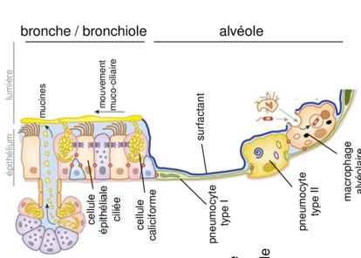
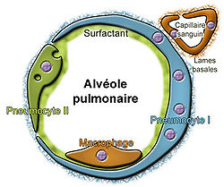
Structure pulmonaire
Capillaire
sanguin
Lumière
Mouvement
muco-ciliaire
Mucines
Membrane
basale et
surfactant
Epithélium
Macrophage
alvéolaire
Cellule
caliciforme
Pneumocyte de
Type II
Cellules
épithéliales
ciliées
Pneumocyte
de Type I
Schéma en coupe des
cellules d’une alvéole
Capillaires non figurés
Glande avec
cellules à mucus

Slide 19
Plaquettes
Caillot de fibrine
Capillaire sanguin
Tempête cytokinique
Interleukines
Cellules
immunes
COVID SEVERE
Perméabilité
vasculaire
Coagulations iv
Pénétration cellules
immunes ➔
Inflammation
Fluides pénètrent dans
les poumons
Cellules
immunes
Membrane basale
Inflammation

Slide 20
New England Journal of Medicine (NEJM ; 3 Septembre 2020).

Slide 21
Nombreuses manifestations
extrapulmonaires
de la COVID-19
Neurologiques
Thromboemboliques
Cardiaques
Rénales
Hématologiques et immunes
Cardiovasculaires
Rénales
Gastrointestinales et hépatiques
Endocrines
Neurologiques
Endocriniennes
Hépatiques
Dermatologiques
Gastrointestinales
Gupta A et al, Nature Medicine (July 2020), 26: 1017-1032

Slide 22
Explication de l’anosmie ➔ Cellules sustentaculaires contiennent
les récepteurs au SARS-CoV-2
Envahissement viral du neuroépithélium olfactif des fosses nasales situé juste en regard de la lame criblée qui sépare le cerveau des fosses nasales ➔ migration messages olfactifs vers le cerveau via les neurones olfactifs.
Les cellules de soutien
(dites sustentaculaires)
seraient ainsi les cibles du
SARS-CoV-2 ➔ pas
d’atteinte directe des
neurones centraux
semble-t-il
Récepteurs SARS-CoV-2

Slide 23
TRAITEMENTS
Immunité passive
Remdesivir
(Hydroxy)chloroquine
Lopinavir/ritonavir

Slide 24
TRAITEMENTS
Cellules immunitaires
Anticorps
neutralisants
Casirivimab
Imdevimab
Antagoniste
récepteur IL-6
ALVEOLE
Sortie de la
cellule hôte
Inhibe TMPRSS2 en entrée du virus
Ciblage protéine S/ACE
Inhibe liaison virus
(leurres pharmacol.)
Inhibiteurs de l’endocytose
et pénétration virale
LES CIBLES THERAPEUTIQUES
Inhibiteurs de protéases
Inhibiteurs de polymérase

Slide 25
Évolution de la mortalité pour 4 médicaments testés : remdesivir, hydroxychloroquine, lopinavir et interféron (en rouge).
Il n’y a pas de différence de mortalité par rapport au traitement standard sans ces médicaments (en bleu).

Slide 26
Immunité innée, Immunité active et immunité passive.
********
Approches vaccinales

Slide 27
Immunité innée, immunité active et immunité passive
Immunité innée va mobiliser un ensemble de types cellulaires tels
que les monocytes, les macrophages, les neutrophiles, les cellules NK.
Ces cellules peuvent détruire les agents infectieux de manière non spécifique.
Immunité adaptative
Immunité active
Vaccins ➔ développement de « l’immunité active » ➔
Le corps apprend à fabriquer ses propres anticorps et en gardera la mémoire.
Immunité passive
Anticorps développés chez des patients guéris (perfusion plasmas-limites!).
Anticorps « monoclonaux » préparés à partir de séquences génétiques
spécifiques aux lymphocytes issus de patients ayant eu la COVID-19 produits
en laboratoire.

Slide 28
RECAPITULATION : Comment on développe son immunité
Protéine spike
Protéine M
ARN
1-Pénétration
du virus
2- Le virus entre
dans la cellule
Récepteur ACE2
4-Assemblage du virus
ARN viral traduit
en protéines.
5-libération
du virus
3-le virus fusionne avec
des vésicules et libère son ARN
Virus ingéré par une cellule
(APC) capable de présenter
l’antigène a une cellule « T-helper »
Cellule B
Anticorps
Anti-coronavirus
Cellule
T-helper
Cellules « mémoire » à
longue durée de vie qui
Reconnaissent le virus et
fournissent l’immunité pour
des mois ou des années
Cellule
détruite
Cellule T
cytotoxique

Slide 29
Approches vaccinales

Slide 30
Approches vaccinales : le long cheminement vers un vaccin…le passé?

Slide 31
Divers types de vaccins à vecteur viraux et protéiques
Vecteur viral capable de se répliquer
(comme celui de la rougeole)
Vecteur viral non réplicatif
(comme adénovirus)
Gène protéine
« Spike » (S)
Gène protéine
« Spike » (S)
Sous-unité protéiques
(souvent besoin d’adjuvants
stimulant réponse immune)
Gènes viraux
Gènes viraux
(certains inactifs)
Protéine
spike (S)
Particules mimétiques
de virus (VLP) (non
infectieuses car dépourvues
de matériel génétique).
Cellule
présentatrice
d’antigène
Protéine M
Réplications
du virus
Virus-like proteins (VLP)
Virus manipulés pour produire
des protéines de coronavirus.
Virus affaiblis ne peuvent pas
provoquer de maladie par
eux-mêmes.
Peptides de
coronavirus
Réponse immune

Slide 32
Vaccins à base d’acides nucléiques
Utilisation des instructions génétiques virales (ADN ou ARNm) pour faire produire
des protéines virales qui vont engendrer une réponse immunitaire.
Le dispositif d’électroporation
crée des pores dans les
membranes afin d’accroitre
la pénétration de l’ADN
dans une cellule.
noyau
REMARQUES :
Ces vaccins à ADN ou ARNm sont
aisés à développer (manipulation
de matériel génétique mais pas de
virus).
Pour le moment, il
n’existe pas de vaccin breveté
basé cette technologie ➔
Stratégies innovantes qui vont
nécessiter des validations.
Protéines
virales
ARNm
Electroporation
Cellule présentatrice
d’antigènes
Peptides de
coronavirus
Vaccin à
ADN
ADN
Gène de la
protéine « spike » (S)
Réponse immune
Vaccin à
ARN
L’ARN est souvent
inclus dans une
enveloppe lipidique
ARNm de la protéine S

Slide 33
Tentatives d’améliorations de la pharmacocinétique de la dose de d'ARNm-médicament
Éléments structurels clés de l'ARNm transcrit in vitro (IVT)
et stratégies utilisées pour induire des modifications
Ugur Sahin et al. Nature Reviews – Drug Discovery, 2014, vol 13: 759-780

Slide 34
Les défis de la vaccination.
(L’Organisation Mondiale de la Santé (OMS) recense
193 candidats-vaccins en développement dans le monde).
Pour le moment des questions fondamentales subsistent.
  Quelle est la durée de l’immunité acquise avec la vaccination?
  Durée de l’immunité post infection? Existe-t-il des réinfections rapides de patients ayant eu la COVID-19.
  Exotique!! Gènes issus de Neanderthal (8% en Europe et 60% au Bengladesh) transmettraient une fragilité à la COVID-19.
Conditions d’administration à normaliser (tendre vers une seule injection alors que la plupart
des vaccins en phase III requièrent 2 injections pour le moment).
Faciliter les conditions de stockage : Un stockage dans un réfrigérateur (2/3°C) est préférable
aux -30°C ou même -70°C requis pour certains vaccins actuels (Diffusion aux pays mal équipés?).
Questions autour de l’immunité croisée. Très débattue pour le moment. Selon certains résultats, la rencontre d’un patient avec un autre coronavirus ( CoV. des rhumes) aurait diminué la gravité de la COVID-19 (pas d’assistance avec oxygène ou de réanimation) (https://doi.org/10.1172/JCI143380).

Slide 35
De nombreuses questions subsistent –
Problèmes majeurs
Que sait-on de la variabilité virale? https://www.gisaid.org/
Epidémiologie génomique de hCov19 (SARS-CoV-2) (Plus de 5000 génomes depuis décembre 2019).
Recherche de délétions géniques (au sein de l’ADN ou de mutations ponctuelles
de nucléotides).
Quête des susceptibilités génétiques des futures
victimes ? (voies des interférons, Syst ABO, autres…)
Immunité croisée avec d’autres CoV?

Slide 36
Variabilité virale
Un des grands défis est que le taux de mutation élevé des virus monocaténaires à ARN (de type + ssARN) (qui se répliquent dans le cytoplasme de la cellule hôte - de type SARS-CoV-2) peuvent souvent conduire à une « fuite » virale vis-à-vis des défenses antivirales!
Une telle fuite pourrait compromettre l'efficacité de nombreuses thérapies (pharmacologiques ou vaccinales) en cours de développement contre le SARS-CoV-2 .
Plusieurs mutations ont déjà eu lieu dans la protéine S de SARS-CoV- 2 dans la population infectée…elles sont suivies très attentivement.
Le séquençage approfondi des souches virales et les études d’affinité de fixation du virus aux domaines de liaison (receptor binding domains) de son récepteur ACE2 (Angiotensin conversion enzyme 2) ont montré que des mutations simples peuvent permettre un échappement du virus à des anticorps neutralisants, ou inversement, d’accroître l’affinité de liaison du virus à son récepteur ➔ le virus devient plus invasif.

Slide 37
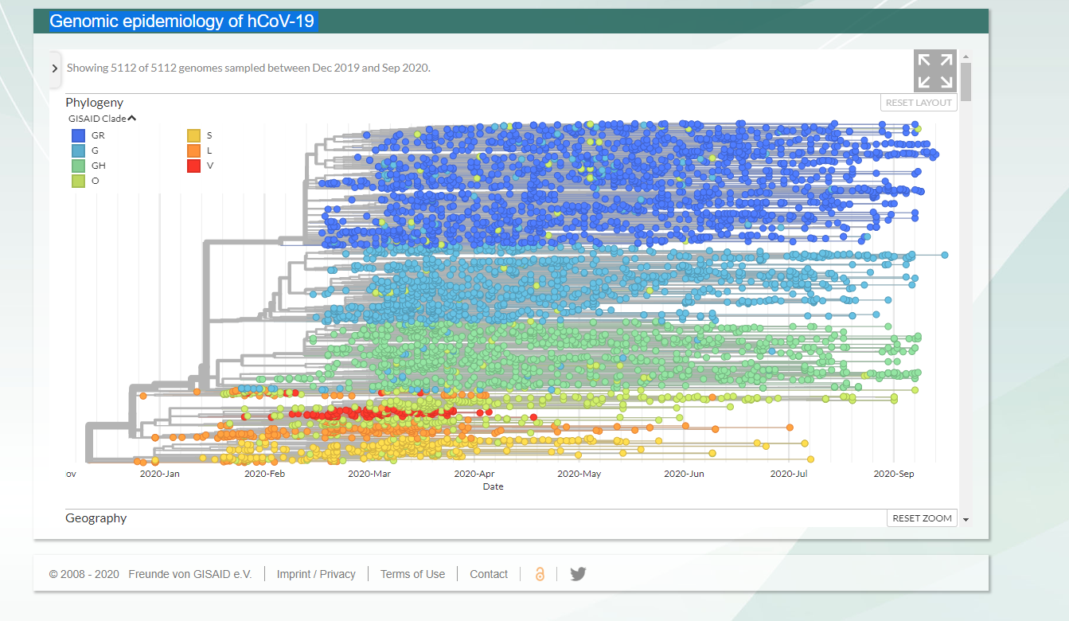

Slide 38
Organisation génomique et relations évolutives
du SARS-CoV-2 humain et de SARS-CoV-2 Δ382 (délétion)
Wuhan
Singapour
Australie
Bengladesh
Espagne
Cadre de lecture ouvert (Open Reading Frame - ORFs) (flèches colorées). Séquences régulatrices de la transcription (TRSs) (flèches jaunes).
Délétions ORF8 associées à une diminution des capacités réplicatives ➔ atténuation capacités invasives
Su YCF et al. mBio (2020) vol 11:4 e1016-20

Slide 39
Emergence et évolution de la dispersion de la mutation D614 ➔ G614
Acide Aspartique
Glycine
Une variante SARS-CoV-2 avec Spike G614 a remplacé D614
comme la forme pandémique dominante
L'augmentation constante du G614 au niveau régional peut
indiquer un avantage de ce variant
G614 est associé à des charges virales plus élevées chez
les patients (défini par des Cts RT PCR inférieurs).
Korber B. et al. Cell, 2020, 182 (August 20): 812–827

Slide 40
A l’inverse d’autres coronavirus, SARS-CoV-2 est plutôt stable car il possède une enzyme qui corrige ces erreurs (une exoribonucléase).
Depuis le début de l’épidémie, plusieurs dizaines de mutations du SARS-CoV-2 ont été décrites dans la littérature et les conséquences de certaines d’entre-elles ont été explorées. Le plus souvent, il s’agit de la modification ponctuelle d’un seul nucléotide.
Deux émergences récentes en Europe :
Découverte de la mutation Ala 222 Val dans la glycoprotéine de pointe (elle est désignée sous le nom de clade GV, une partie du clade G. selon la classification de https://www.gisaid.org/.
Au Royaume-Uni découverte d’un cluster Asp 501 Trp

Slide 41
Covid-19 : 15 % des formes graves de la maladie s’expliqueraient par des anomalies génétiques et immunologiques.
Perturbations de la voie des interférons (IFN) de type I qui sont de puissantes molécules antivirales.
Chez certains patients des anomalies génétiques
diminuent la production des IFN de type I.
(3-4% des formes graves).
Q. Zhang et al., Science, doi:10.1126/science.abd4570 (2020).
Chez d’autres patients, identification de maladies auto-immunes qui sont associées à des auto-anticorps qui bloquent l’action des IFN de type I et qui
représentent 10-11% des formes graves.
P. Bastard et al., Science, doi: 10.1126/science.abd4585 (2020).
Interférons
Liaison
IFN1/récepteurs
Récepteurs interférons
Activation de protéines
navette par des
phosphorylations
Activation
génique

Slide 42
Résumé de l'étude de la Genomewide Association (GWAS) (Manhattan).
Tracé des statistiques de l'association de méta-analyses mettant en évidence deux locus de sensibilité à l'échelle du génome -
Voies de réponses
immunes
Loci 9q34.2
Récepteurs chemokines
Loci 3p21.31
O+ ➔ 33% risque en moins
A ➔ risque accru 20%
Identification d’un « cluster » de gènes en 3p21.31 comme locus de susceptibilité génétique chez les patients avec Covid-19 avec insuffisance respiratoire et a confirmé une implication potentielle du système de groupe sanguin ABO (Loci 9q34.2).
The severe Covid-19 GWAS Group, N Engl J Med (2020);383:1522-34.

Slide 43
Compléments ….
Références et études affinées.
Complexe interférons/récepteurs.
Durée de vie du SARS-CoV-2 (sur la peau et divers objets).
Diagramme protéique ruban des interférons.
Quelques liens et références utiles.

Slide 44
Complexe Interferon de type I (IFN) /Récepteurs
Le complexe récepteur
est composé de deux chaînes
différentes IFN-αR1 et IFN-αR2c.
La liaison de l’INF sur les récepteurs
➔Activation de « protéines navette »
(phosphorylations)
Activations géniques
Pestka S. et al. Immunological Reviews 2004 Vol. 202: 8–32
Notes:
Model of the Type I interferon (IFN) receptor complex. The
IFN-a receptor complex consists of two different chains, IFN-aR1 and
IFN-aR2c (66–70). The ligand IFN-a is a monomer that binds to the
two-chain complex (61). Upon the entry of IFN-a into the complex,
Stat2 binds to IFN-aR2c and recruits Stat1. Stat1 and Stat2 are
phosphorylated, then released, associated with p48, translocated to the
nucleus and activated genes that contain the IFN-stimulated response
element as described (205). The interleukin-28 (IL-28)/IL-29 receptor
complex consists of IL-28R1 and IL-10R2 chains instead of the IFN-aR1
and IFN-aR2c chains, respectively. It is reported that limitin uses the Type I
IFN receptor complex (78, 121). However, although limitin requires
Tyk2, it does not require Stat1 for B-cell growth inhibition, where Daxx
may replace the need for Stat1 (121).

Slide 45
Durées de vie des deux virus : SARS-CoV-2 (en haut) et virus de la grippe (en bas) sur trois peaux de volontaires (HS1, HS2 et HS3), les virus étant déposés avec deux milieux différents « Mucus » ou solution « DMEM »
INFO
Durées de vie de SARS-CoV-2
SITE de Denis CORPET
http://fcorpet.free.fr/Denis/W/Covid19.html
Noter que la désinfection
par une solution
hydroalcoolique
(Ethanol (+)) est
très efficace pour les 2 virus
Notes:
Schéma : durées de vie des deux virus : SARS-CoV-2 (en haut) et virus de la grippe (en bas) sur trois
peaux de volontaires (HS1, HS2 et HS3), les virus étant déposés avec deux milieux différents
« Mucus » ou solution « DMEM ». On constate que la survie du SARS-CoV-2 est beaucoup plus
importante que le virus de la grippe et qu’une désinfection par une solution alcoolique (Ethanol (+)).

Slide 46
Interferon deType I (IFNs) (Diagramme ruban)
Etudes cristallographiques : structures de IFN-α2b et IFN-β (right).
IFN-α2b
IFN-β
Pestka S. et al. Immunological Reviews 2004 Vol. 202: 8–32
Notes:
Fig. 10. Ribbon diagram of the Type I interferons (IFNs). The crystal structures of IFN-a2b (left) and IFN-b (right) are shown. Alpha helices are colored green, loops gold, and
310 helices blue.

Slide 47
Quelques liens et références utiles.
SITE de Denis CORPET
http://fcorpet.free.fr/Denis/W/Covid19.html
SITE INSERM
Coronavirus et Covid-19 | Inserm - La science pour la santé
Ugur Sahin, Katalin Kariko and Özlem Türeci
mRNA-based therapeutics – developing a new class of drugs
Nature Reviews – Drug Discovery, 2014, vol 13: 759-780
Lien Van Hoecke and Kenny Roose
How mRNA therapeutics are entering the monoclonal antibody field.
Journal of Translational Medicine, 2019, 17: 54

